Slide 1
Missförstå mig rätt!
Advokaten Martin Bogg
Advokatfirman Delphi

Slide 2

Notes:
”Sola Scriptura” var en grundläggande princip för protestantismens grundare Martin Luther och är så för protestantism även idag.
”Sola Scriptura” är ofta återgivet som skriften allena. Alltså Skriften tolkar skriften. Det krävs ingen doktrin eller liknande för tolkningen. Läsaren behöver därför inte någon påve för att förklara den sanna meningen.
Romerska katoliker däremot hävdar att tron på Bibeln som den enda källan till den kristna doktrinen varken har stöd i historien eller i Bibeln.
Det är ologiskt att basera sin tro på sin privata bibeltolkning.
Bland annat denna skillnad i tolkningsmetod har alltså givit upphov till två helt olika kristendomsinriktningar.

Slide 3
Olika tolkningsmetoder kan ge olika resultat
Olika tolkningsmetoder kan leda till helt olika resultat.
Att använda rätt tolkningsmetod är därför mycket viktigt.
Notes:
Det är inte bara viktigt att välja rätt metod när man själv läser en kravställning i en offentlig upphandling, vilket detta seminarium handlar om.
Det är lika viktigt att veta vilken metod mottagaren använder när man själv formulerar ett upphandlingsunderlag, eftersom chanserna då ökar för att rätt budskap förmedlas.

Slide 4
Tolkningsmetoder
Inom juridik finns olika tolkningsmetoder, exempelvis:
Ändamålstolkning
Bokstavstolkning
Extensiv tolkning
Restriktiv tolkning
Notes:
Vid en ändamålstolkning försöker man utröna vilken avsikt som t.ex. myndigheten hade med kravet, vad som låg bakom och vart myndigheten ville komma.
Bokstavstolkning innebär att man gör en logisk-grammatisk analys av lagtexten. Det betyder att man försöker utreda vilken grammatisk och språklig innebörd som bör läggas på texten. Texten står så att säga på egna ben.
En extensiv tolkning innebär att man konstaterar att regeln eller kravet är tillämplig på ett visst ”kärnområde”, men att man tillämpar regeln även på frågor som inte direkt faller inom detta område.
En restriktiv tolkning kan sägas vara motsatsen till en extensiv tolkning; man tillämpar alltså regeln på ett mer avgränsat område än vad som omedelbart kan följa av dess ordalydelse.

Slide 5
Rättspraxis avgör tolkningsmetod
EU-domstolens dom i mål C-27/15, Pizzo
”… samtliga villkor och bestämmelser för tilldelningsförfarandet ska vara formulerade, i meddelandet om upphandling eller i förfrågningsunderlaget, på ett klart, precist och entydigt sätt dels för att alla rimligt informerade och normalt omsorgsfulla anbudsgivare ska kunna förstå den exakta innebörden av dessa …”
”… den upphandlande myndigheten [måste] strängt följa de kriterier som den själv har fastställt …”
” Likabehandlingsprincipen och kravet på öppenhet ska tolkas så, att de utgör hinder för att en ekonomisk aktör utesluts från ett förfarande för offentlig upphandling till följd av att denne har underlåtit att uppfylla en skyldighet som inte följer uttryckligen av upphandlingsdokumenten”
Notes:
Hur upphandlingsdokument ska tolkas avgörs av rättspraxis, ytterst av EU-domstolen.
Vilken eller vilka tolkningsmetoder är det som EU-domstolen förordar, är det bokstavstolkning eller ändamålstolkning?
Ingenstans säger EU-domstolen att myndighetens syfte ska beaktas. Det är istället vad som faktiskt skrivits i underlaget som har betydelse. Alltså bokstavstolkning.
Nästa fråga är om tolkningen ska vara extensiv eller restriktiv?
Med tanke det sista citatet så bör det vara en mer restriktiv tolkning. Det är inte tillåtet att tillämpa krav, exempelvis på att lämna in dokumentation, utöver vad som uttryckligen framgår av kravet.
Men det här är EU-domstolen. Hur gör egentligen våra kammarrätter? Vi har tittat på kammarrättsavgöranden de senaste 5 åren.
I de allra flesta fall uppstår inga större tolkningssvårigheter av underlaget. Dessa avgöranden är inte särskilt intressanta. Vi har istället valt ut de domar där domstolen aktivt behövde tolka underlaget, eftersom det var otydligt.
Frågan är då vilka tolkningsmetoder som kammarrätterna använder sig av.

Slide 6
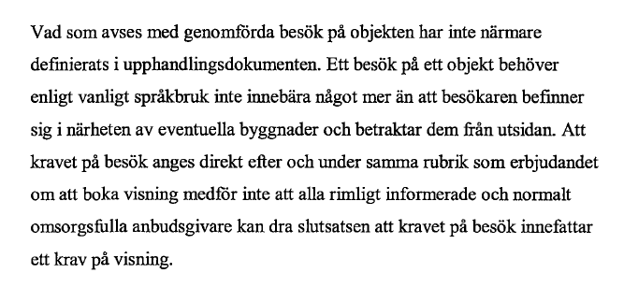
Kammarrätten i Stockholm, mål nr 1658-22
Notes:
Av upphandlingsdokumenten framgick att det var ett obligatoriskt krav att anbudsgivare ska ha besökt objekten före anbudslämning.
Frågan var om det obligatoriska kravet skulle tolkas så att besöket måste ha genomförts genom bokad visning.
Klassiskt exempel på en bokstavstolkning. Tolkningen är åt det restriktiva hållet.
Intressant att rubriksättningen beaktades, även om det inte var avgörande i detta fall.

Slide 7
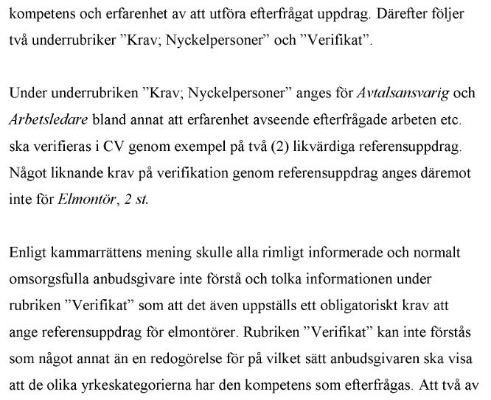
Kammarrätten i Stockholm, mål nr 824-20
Notes:
Frågan i målet om det var ett obligatoriskt krav att lämna referensuppdrag för elmontörer.
Inte rätt att förkasta anbudet på den grunden att de inte lämnat referensuppdrag för elmontörer.
Rubriksättningen har här fått avgörande betydelse för tolkningen. Det är alltså inte bara vad som står i kravet som är viktigt, utan även vart kravet har placerats i upphandlingsdokumentet.
En annan intressant detalj är att domstolen uttalar ”Att två av de sju anbudsgivarna i upphandlingen har diskvalificerats eftersom de inte har angett referensuppdrag för elmontörer, talar även för detta.” Dvs att det inte var ett krav att lämna referensuppdrag för elmontörer.
Domstolen har vid tolkningen tagit intryck av hur leverantörerna uppfattat kravet. Frångått en ren bokstavstolkning!

Slide 8
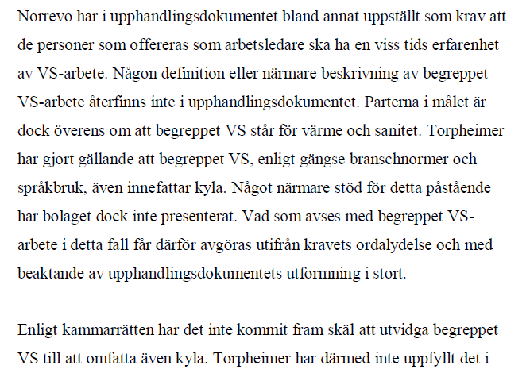
Kammarrätten i Jönköping, mål nr 3620-21
Notes:
Frågan i målet avsåg om det var ett obligatoriskt krav att arbetsledare ska ha erfarenhet av kyla.

Slide 9
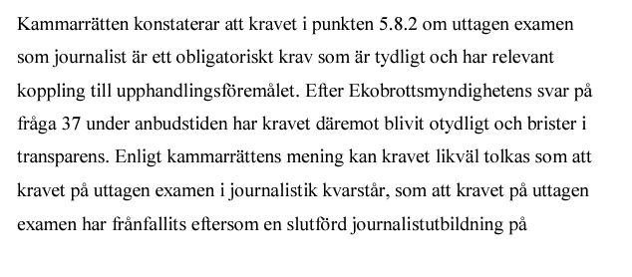

Kammarrätten i Stockholm, mål nr 9774-21
Notes:
Frågan här var om det var ett obligatoriskt krav att ha en uttagen examen som journalist.
I upphandlingsdokumenten angavs att leverantören ska tillhandahålla en journalist som har en uttagen examen som journalist.
I frågor och svar hade myndigheten angett: ”Journalist ska ha uttagen examen som journalist. Ekobrottsmyndigheten har ej föreskrivit akademisk examen 180 poäng och därmed kan uttagen examen vid journalistlinje vid folkhögskola godkännas.”
Här var problemet, som domstolen påpekar, att en utbildning på folkhögskola inte kan leda till en examen.
Domstolens slutsats blev att Ekobrottsmyndigheten inte kunde anta ett anbud om offererad journalist saknade uttagen examen i journalistik, eller förkasta ett anbud om offererad journalist har en slutförd journalistutbildning, men ingen examen, utan att bryta mot likabehandlingsprincipen.

Slide 10
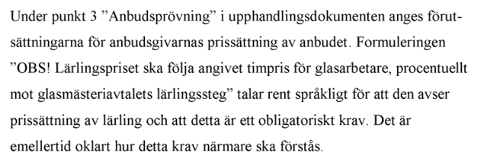
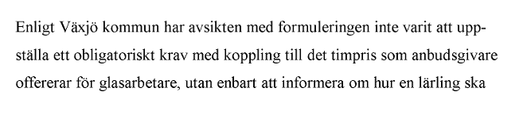
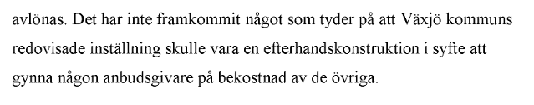
Kammarrätten i Jönköping, mål nr 211-19
Notes:
Frågan i målet var om det uppställts ett obligatoriskt på hur timpriset för lärlingar skulle offereras.
Kommunens syfte med kravet kom inte till uttryck i upphandlingsdokumentet.
Kammarrättens slutsats var att upphandlingsdokumentet var otydligt och brast i transparens.
Hade kommunens syfte med kravet kommit till uttryck i upphandlingsdokumenten, så hade utgången garanterad blivit en annan.
Det hade varit tydligt att det inte rörde sig om något obligatoriskt krav och ansökan hade avslagits.

Slide 11
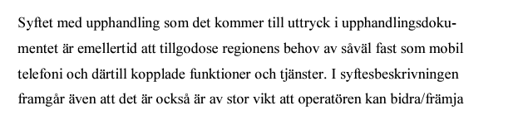
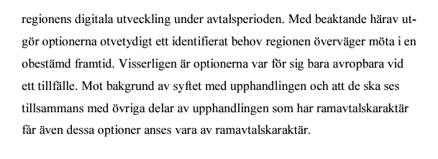
Kammarrätten i Jönköping, mål nr 1024-22
Notes:
Fråga om avtalet var ett ramavtal. Utdraget är från förvaltningsrättens bedömning, som kammarrätten delade.
Det som är spännande är att domstolen beaktar upphandlingens syfte.
Syftet blir avgörande för domstolens slutsats - men bara för att syftet kommer till uttryck i upphandlingsdokumenten.

Slide 12
Hur påverkar HFD 2022 ref. 4 I och II?
Högsta förvaltningsdomstolen har HFD 2022 ref. 4 I och II klargjort under vilka förutsättningar otydligheter i en upphandling har medfört skada eller risk för skada för sökande leverantör.
Utvärderingen av anbuden måste emellertid fortfarande ha uttryckligt stöd i upphandlingsdokumenten, exempelvis vid ett förkastande.
Notes:
En leverantör som anser att de uppgifter som lämnas i upphandlingsdokumenten är ofullständiga eller otydliga bör till exempel redan under anbudstiden vända sig till den upphandlande myndigheten och ställa frågor samt begära kompletteringar och förtydliganden.
Om leverantören inte gör det, och i stället väntar med att påtala eventuella brister i upphandlingsdokumenten till efter det att tilldelningsbeslutet är fattat, är skaderekvisitet i regel inte uppfyllt.
Kammarrätten i Stockholms dom i mål1658-22 är ett bra exempel på detta som vi gick igenom först. Domen är meddelad långt efter HFD-målet.
Vill ni förkasta ett anbud måste ni alltså fortfarande ha tydligt stöd i underlaget.

Slide 13
Vad händer när avtalet ingåtts?
”Ramavtalet” NJA 2021 s. 643
I den typiska upphandlingssituationen ska avtalsinnehållet i offentliga kontrakt fastställas med ledning av ramavtalets ordalydelse och andra objektiva kriterier.
En tolkning och utfyllnad av ett ramavtal får utgå från en helhetsbedömning av avtalet och dess syfte efter beaktande av dess upphandlingsrättsliga sammanhang.
I sista hand kan enligt HD mera generella principer för att fastställa avtalsinnehållet användas, t.ex. den s.k. oklarhetsregeln.
Notes:
Efter att avtal ingåtts kommer tolkningsfrågor av upphandlingsunderlaget att avgöras av allmän domstol (tingsrätt, hovrätt, högsta domstolen).
Objektiva kriterier: exempelvis förfrågningsunderlag och administrativa föreskrifter.
Tolkningen bör harmoniera med avtalet i övrigt och utgå ifrån att ett avtal ska fylla en förnuftig funktion och utgöra en rimlig reglering av parternas intressen
Även enligt HD ska avtalsinnehållet i första hand fastställas enligt en bokstavstolkning.
Myndighetens subjektiva syfte med ett krav har alltså väldigt liten betydelse.
Oklarhetsregeln betyder att en otydlig klausul eller krav ska tolkas till nackdel för den part som utformat kravet.
Detta är i regel myndigheten!

Slide 14
Vad har vi lärt oss?
Rubriksättning har betydelse.
Besvara frågor under upphandlingen med omsorg. Ett förtydligande kan ibland få motsatt effekt.
Ert syfte med kravställningen och upphandlingen kan få betydelse – men främst om syftet uttryckligen anges i upphandlingsdokumenten.
Anbudsgivarnas och parterna i målets uppfattning av underlaget kan ibland påverka domstolens tolkning, men i regel bara om alla är överens.
Notes:
Domstolarna tillämpar vanligtvis en restriktiv bokstavstolkning vid tolkning av upphandlingsunderlag.

